Slide 1
Toshkent tibbiyot akademiyasi Termiz filiali
Davolash 1 310 A guruh talabasi Saydaxmatov Asrorbekning Bolalar kasalliklari propedevtikasi fanidan tayyorlagan mustaqil ishi

Slide 2
Bolalarda og‘iz bo‘shlig‘i, xalqum, qizilo‘ngach anatomo-fiziologik hususiyatlari
Reja:
1. Ogʻiz boʻshligʻi anatomo-fiziologik xususiyati
2. Halqum anatomo-fiziologik xususiyatlari
3. Qiziloʻngach anatomo-fiziologik hususiyatlari

Slide 3
Yosh bolalarning ogʻiz boʻshligʻining anatomo-fiziologik xususiyatlari ularning yoshiga qarab oʻzgarib boradi
Quyida yosh bolalarning ogʻiz boʻshligʻining asosiy xususiyatlari keltirilgan:
1. Yangi tugʻilgan chaqaloqlar (0-1 oy)
- Ogʻiz boʻshligʻi nisbatan kichik, pastki jagʻ harakatchan.
- Tishsiz, lekin tish osti toʻqimlari (alveolyar oʻsimtalari) rivojlangan.
- Til nisbatan katta, ogʻiz boʻshligʻining koʻp qismini egallaydi.
- Soʻlak bezlari yetarlicha rivojlanmagan, shu sababli quruqlik kuzatilishi mumkin.

Slide 4
2. Chaqaloqlik davri (1 oydan 1 yoshgacha)
- Birinchi sut tishlari (odatda 6-8 oyda) paydo boʻladi.
- Ogʻiz shilliq qavati nozik, qon tomirlari yaqin joylashgan, shu sababli tez shikastlanadi.
- Soʻlak ajralishi koʻpayadi (fiziologik hipersalivatsiya), chunki soʻlak bezlari faollashadi.
- Yutilish refleksi toʻliq shakllanmagan, shu sababli ovqatni toʻgʻri chaynash qiyin.

Slide 5
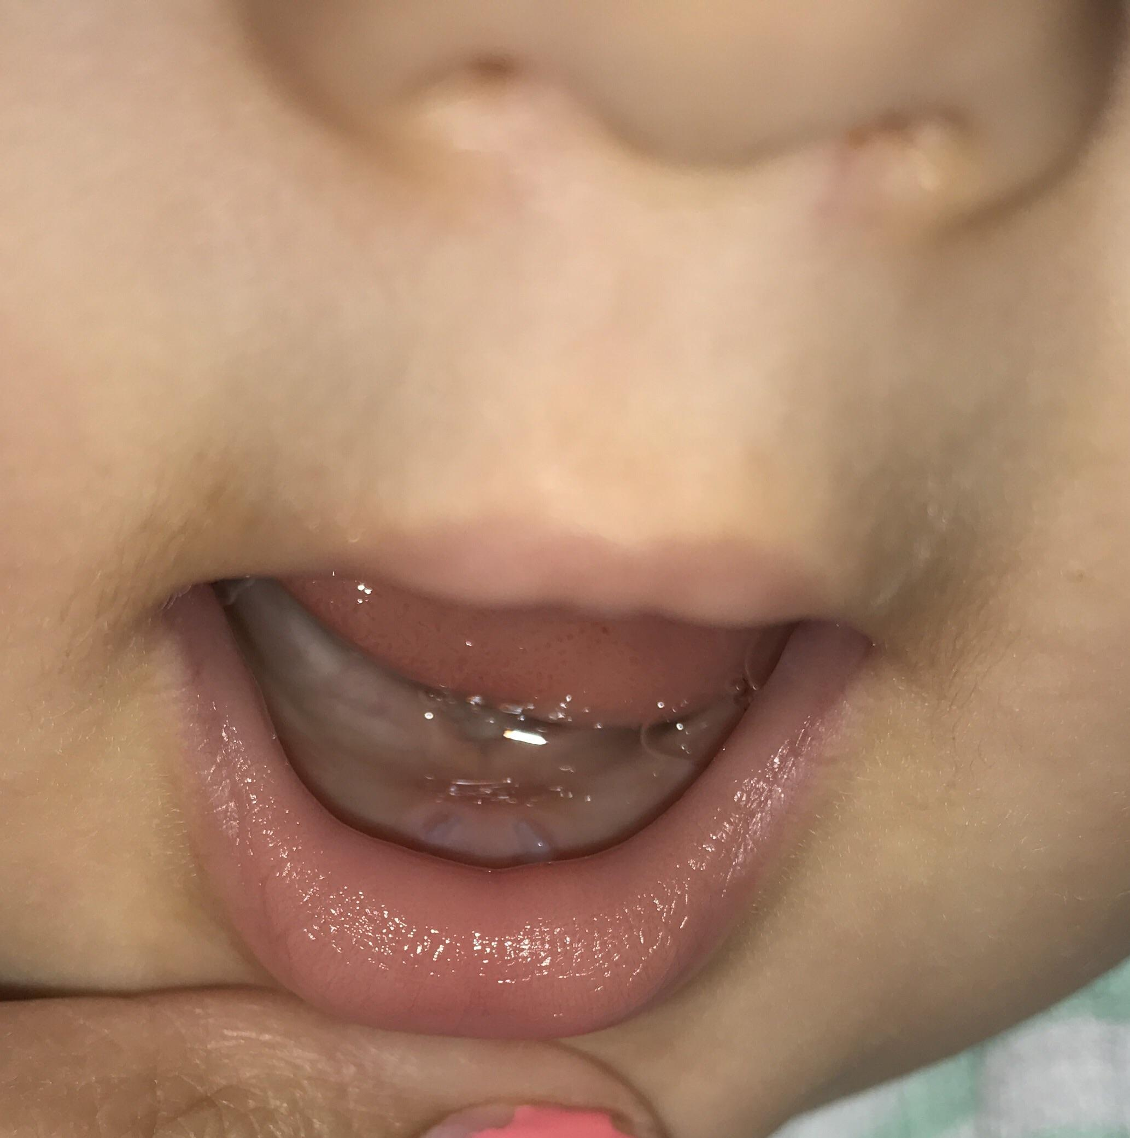
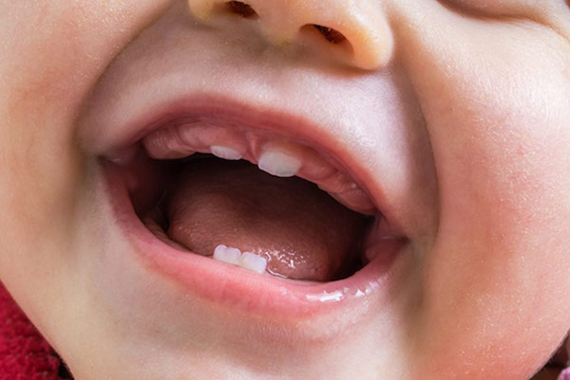


Slide 6
3. Kichkina bolalar davri (1-3 yosh)
- Sut tishlari toʻliq chiqadi (20 ta sut tishi, odatda 2-2,5 yoshga kelib).
- Tishlar mineralizatsiyasi toʻliq yakunlanmagan, shu sababli kariesga chalinish yuqori.
- Chaynab olish funksiyasi toʻliq rivojlanmaydi, asosan yumshoq ovqatlar isteʼmol qilinadi.
- Ogʻiz shilliq qavati hali ham nozik va sezgir.
4. Maktabgacha yoshdagi bolalar (3-6 yosh)
- Sut tishlari stabil holatda, lekin 5-6 yoshdan boshlab ular almashina boshlaydi.
- Tishlar va jagʻlarning oʻsishi kuzatiladi, doimiy tishlar uchun joy tayyorlanadi.
- ʼChaynab olish mushaklari rivojlanadi, qattiqroq ovqatlarni chaynay boshlaydi.
- Ogʻiz gigiyenasi muhim, chunki erta bolalik kariesi („butulka kariesi“) rivojlanishi mumkin.

Slide 7
5. Maktab yoshidagi bolalar (6-12 yosh)
- Sut tishlari almashinadi, doimiy tishlar chiqa boshlaydi (6-12 yosh oraligʻida).
- Jagʻ suyaklarining oʻsishi kuchayadi, tishlar joylashuvi oʻzgarishi mumkin.
- Tishlar mineralizatsiyasi toʻliq emas, shu sababli karies va boshqa tish kasalliklarining oldini olish kerak.
- Oʻtish davri (aralash tishlar davri) tufayli stomatologik muammolar koʻproq kuzatilishi mumkin.
Umumiy fiziologik xususiyatlar:
- Immunitet hali zaif, shu sababli infektsiyalar (stomatit, gingivit) tez tarqalishi mumkin.
- Shilliq qavatning regeneratsiya qobiliyati yuqori, shikastlanishlar tez tuzaladi.
- Metabolizm tez, shu sababli tishlar va suyaklarning oʻsishi ham tez kechadi.

Slide 8
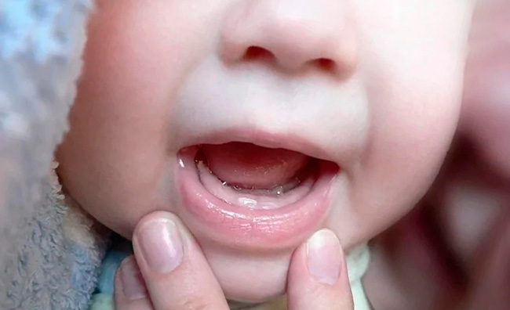
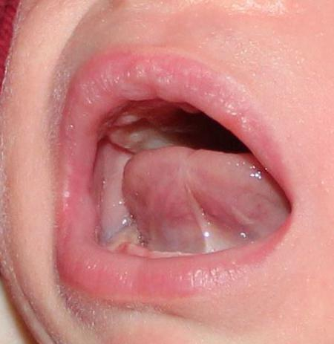
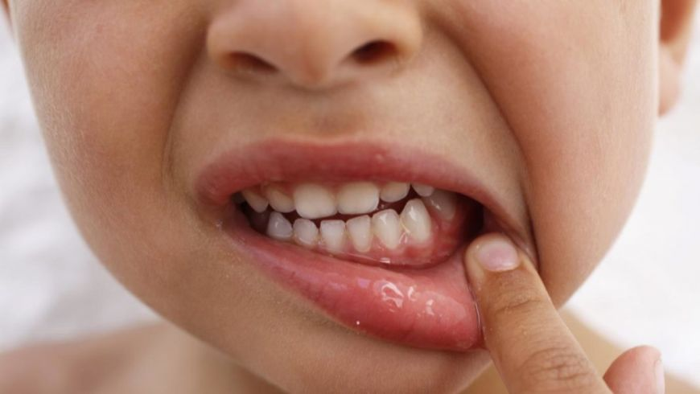

Slide 9
Bolalarda halqumning anatomo-fiziologik xususiyatlari
Bolalarning halqumi (farynx) kattalarnikiga nisbatan bir qator muhim anatomik va fiziologik farqlarga ega, ular nafas olish, yutish va immun himoya funksiyalarida ahamiyatli rol oʻynaydi.
Anatomik xususiyatlar a) Umumiy tuzilishi
- Hajmi va shakli:
- Bolalarda halqum nisbatan kichikroq va torroq, lemina nisbatan kattaroq (tilga nisbatan).
- Yumshoq tanglay qisqa va gorizontalroq joylashgan, bu esa chaqaloqlarda nafas olish bilan yutishni muvofiqlashtirishni qiyinlashtiradi.
- Halqumning 3 qismi (nasofaringe, orofaringe, laringofaringe) kattalarnikiga oʻxshash, ammo proporcional jihatdan farq qiladi.

Slide 10
Fiziologik xususiyatlar a) Nafas olish va yutish funksiyasi
- Chaqaloqlar burun orqali nafas olishga moslashgan, shu sababli burun tiqilib qolsa (masalan, shishgan adenoidlar tufayli) nafas olish qiyinlashadi.
- Yutish mexanizmi:
- Yangi tugʻilganlarda yutish refleksi avtomatik, til halqumga bosim oʻtkazadi.
- 1 yoshdan keyin chaynab yutish koʻnikmasi shakllanadi.

Slide 11
b) Immun himoya funksiyasi
- Waldeyer halqasi (halqumdagi limfoid halqa – tanglay badamlari, til osti badami, adenoidlar) bolalarda faol, bu ularni infektsiyalardan himoya qiladi.
- 3-7 yosh oraligʻida limfoid toʻqimalarning gipertrofiyasi kuzatiladi (fiziologik norma), keyin asta-sekin kamayadi. c) Ovoz chiqarish
- Bolalarda tovush yoʻllari qisqa, shu sababli ovoz ingichka va yuqori chastotali.

Slide 12

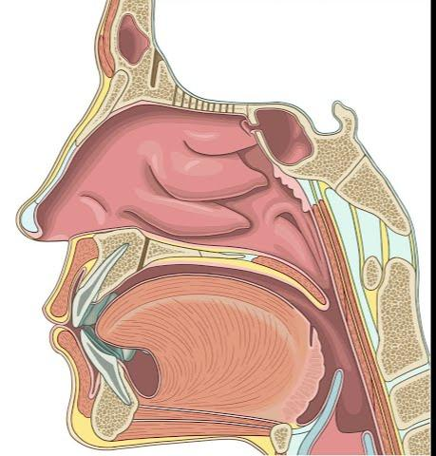

Slide 13
Bolalarda qizilo‘ngach (esophagus) anatomo-fiziologik xususiyatlari quyidagicha:
Anatomik xususiyatlari:
1. Uzunligi:
Yangi tug‘ilgan chaqaloqlarda qizilo‘ngach taxminan 10–12 sm bo‘ladi.
Yosh bilan birga uzunligi ortib boradi va o‘smirlik davrida kattalarnikiga yaqinlashadi (25–30 sm).
2. Qavatlari:
Bolalarda qizilo‘ngach devori yupqaroq bo‘lib, shilliq qavati juda nozik va sezgir hisoblanadi.
Uning mushak qavati hali to‘liq rivojlanmagan — ayniqsa, sirkulyar va longitinal mushak tolalari zaif bo‘ladi.
3. Sfinkterlar:
Yuqori va pastki sfinkterlar (asosan pastki qizilo‘ngach sfinkteri) to‘liq rivojlanmagan bo‘lishi mumkin, bu esa ovqatni osonroq qaytishiga (regurgitatsiya) olib keladi.

Slide 14
Fiziologik xususiyatlari:
1. Yutish mexanizmi:
Yangi tug‘ilgan chaqaloqlarda yutish refleksi rivojlangan, ammo nozik koordinatsiya tufayli ba’zida yutish bilan nafas olish mos kelmay qolishi mumkin.
2. Peristaltika:
Qizilo‘ngachning mushak harakatlari (peristaltika) hali to‘liq shakllanmagan, shuning uchun ovqat sekinroq o‘tadi yoki ko‘proq reflyuks kuzatiladi.
3. Qayt qilish (regurgitatsiya):
Pastki sfinkterning zaifligi tufayli chaqaloqlarda ovqat qusish holati tez-tez kuzatiladi. Bu fiziologik hisoblanadi va o‘sish bilan bartaraf bo‘ladi.

Slide 15
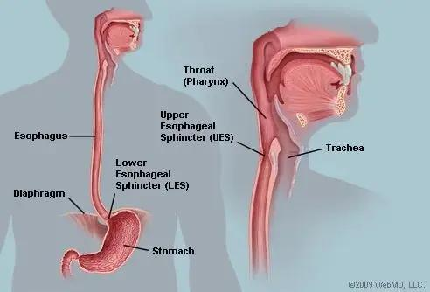

Slide 16
Foydalanilgan adabiyotlar
1. Bolalar kasalliklari propedevtikasi darslik, Q.Qoraxoʻjayeva, Yangi avlod, 2013
2. https//e-library.sammu.uz
3. www.Avitcenna.uz

Slide 17
EʼTIBORINGIZ UCHUN TASHAKKUR

